Slide 1

Instituto Tecnológico de Frontera Comalapa Modalidad Mixta
Materia:
Taller de Base de Datos
Semestre: Quinto
Carrera:
Ingeniería en sistemas computacionales
Numero de control:
241260005
Nombre del alumno:
Hector Yazid Anzueto Lopez
Nombre del docente:
Francisco Javier Velázquez Mingo
Nombre del trabajo:
Actividad 1.1 Reporte de Practica.
Fecha de entrega:
Frontera Comalapa, Chiapas a 13 de octubre de 2026

Slide 2
Introducción
El presente reporte detalla el proceso de instalación y configuración inicial de Bruno, un cliente de API de código abierto diseñado para probar y depurar servicios web. A diferencia de otras herramientas tradicionales, Bruno destaca por almacenar las colecciones de peticiones directamente en archivos locales utilizando un formato de marcado legible (Bru). Esta práctica se enfoca en preparar el entorno de desarrollo local para optimizar los flujos de trabajo en el consumo de APIs.

Slide 3
Justificación
La implementación de Bruno se justifica por la necesidad de utilizar herramientas de desarrollo más ligeras, colaborativas y centradas en la privacidad. Al almacenar la información en carpetas locales, Bruno elimina la dependencia de la nube de terceros y facilita el control de versiones a través de Git. Aprender a instalar y configurar esta alternativa permite a los desarrolladores gestionar pruebas de API de forma segura, eficiente y perfectamente integrada con los repositorios de código del equipo.

Slide 4
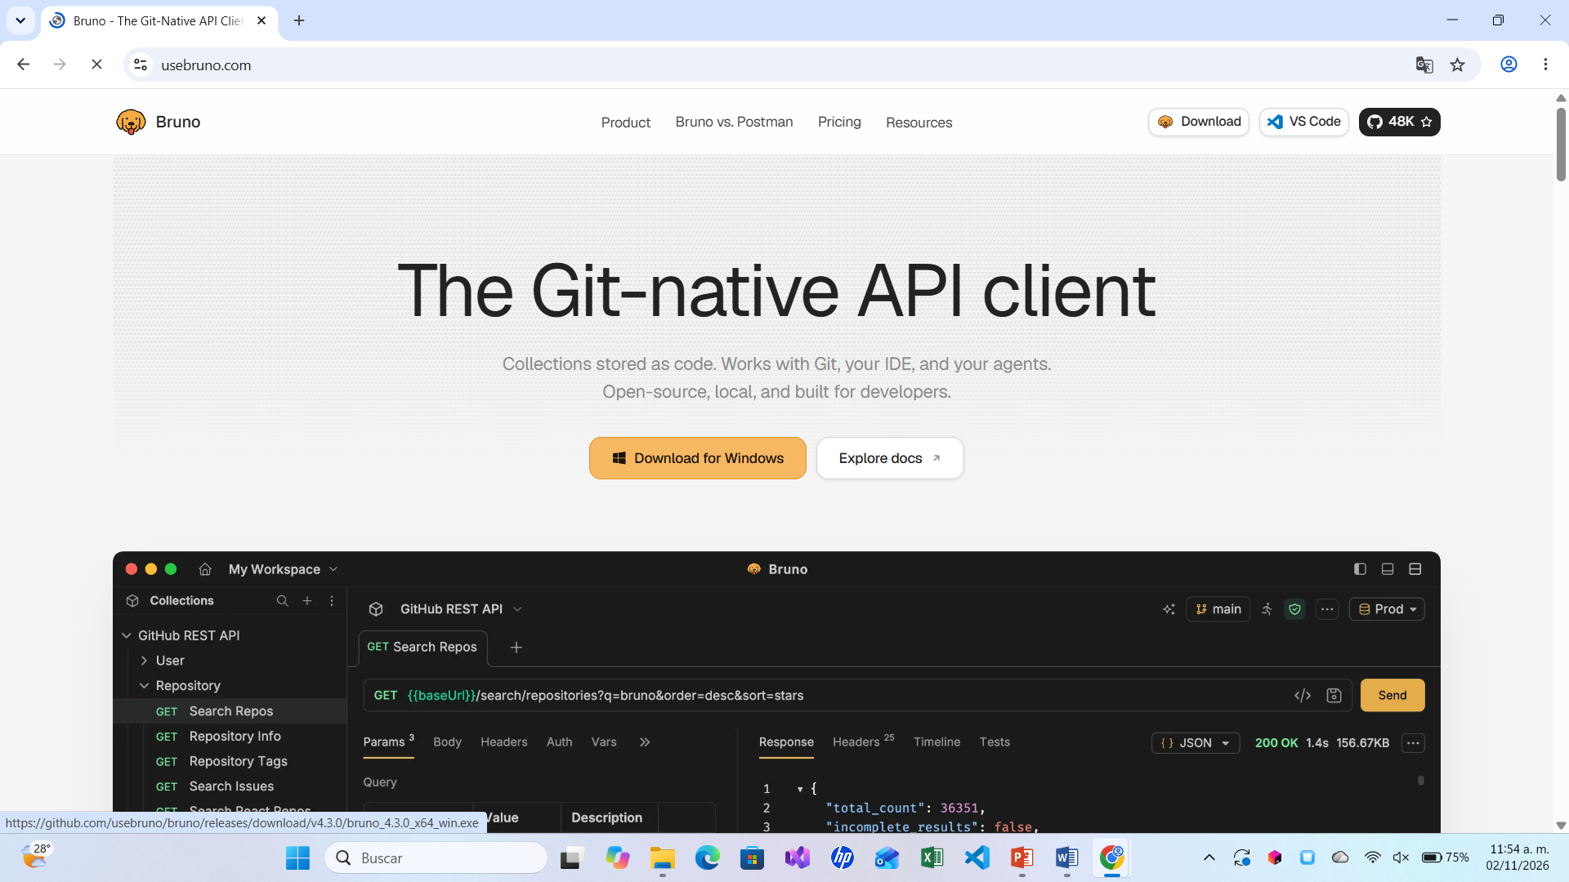
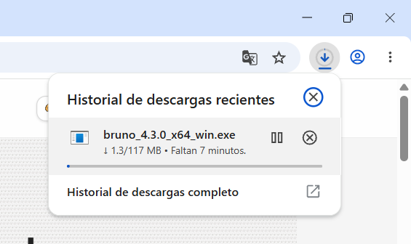
Entra al sitio web oficial: Abre tu navegador y dirígete a la Página de Descarga de Bruno o a usebruno.com
2.Selecciona la versión para Windows: Haz clic en la opción de descarga para Windows (elige entre el instalador estándar .exe / MSI o la versión ARM64 si tu procesador es compatible).

Slide 5
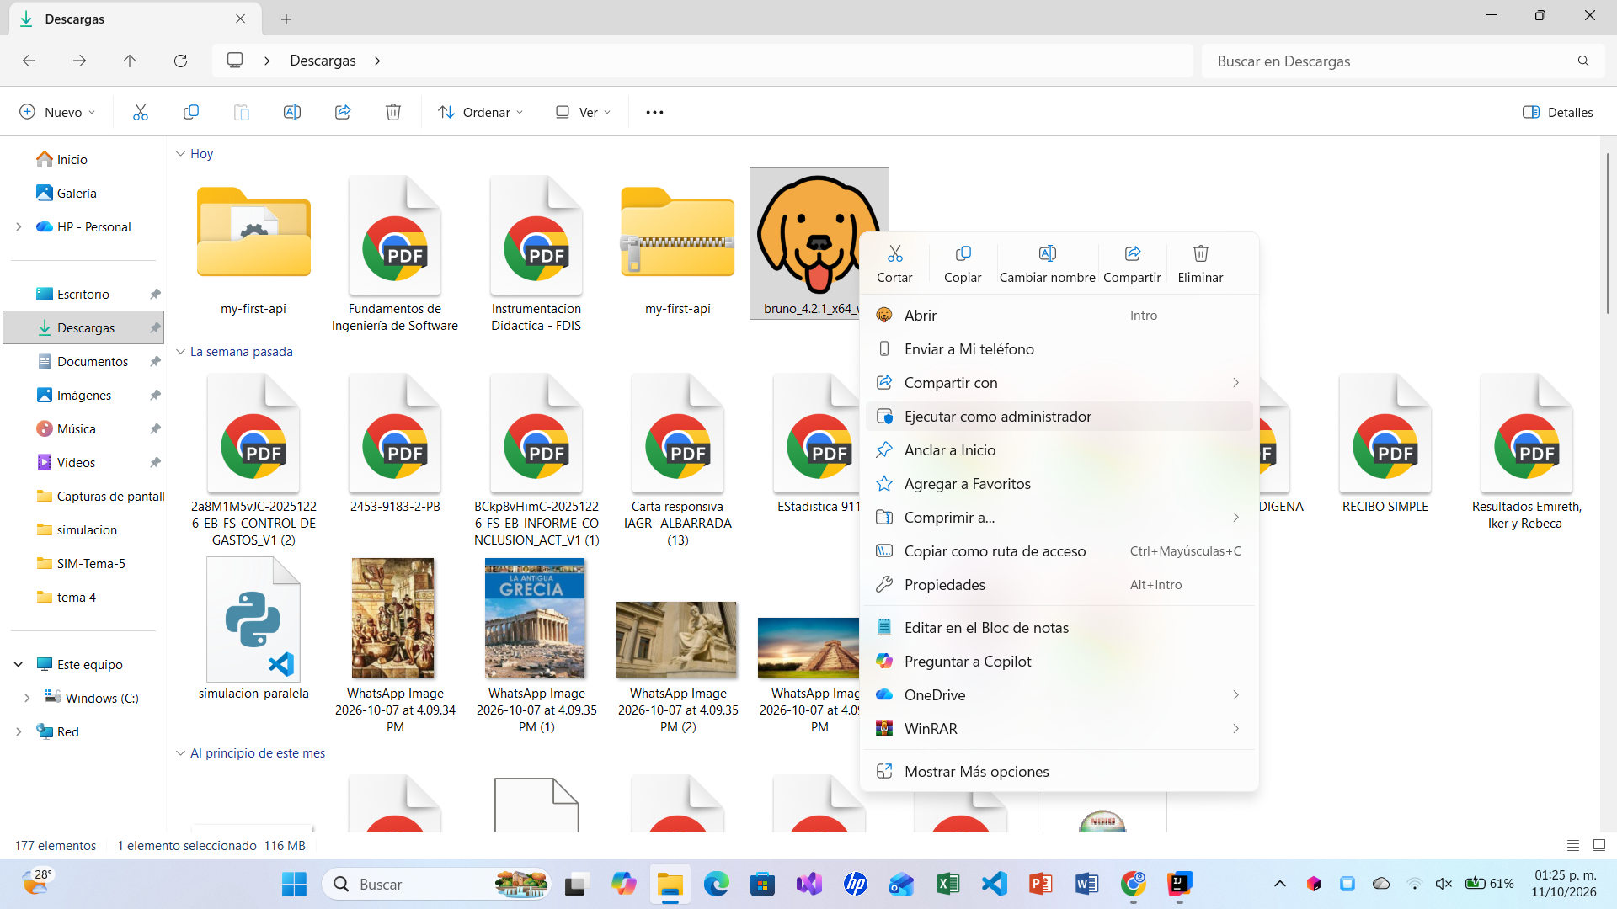
3.Ejecuta el archivo descargado: Una vez que el archivo termine de descargarse en tu computadora, haz doble clic sobre el instalador

Slide 6
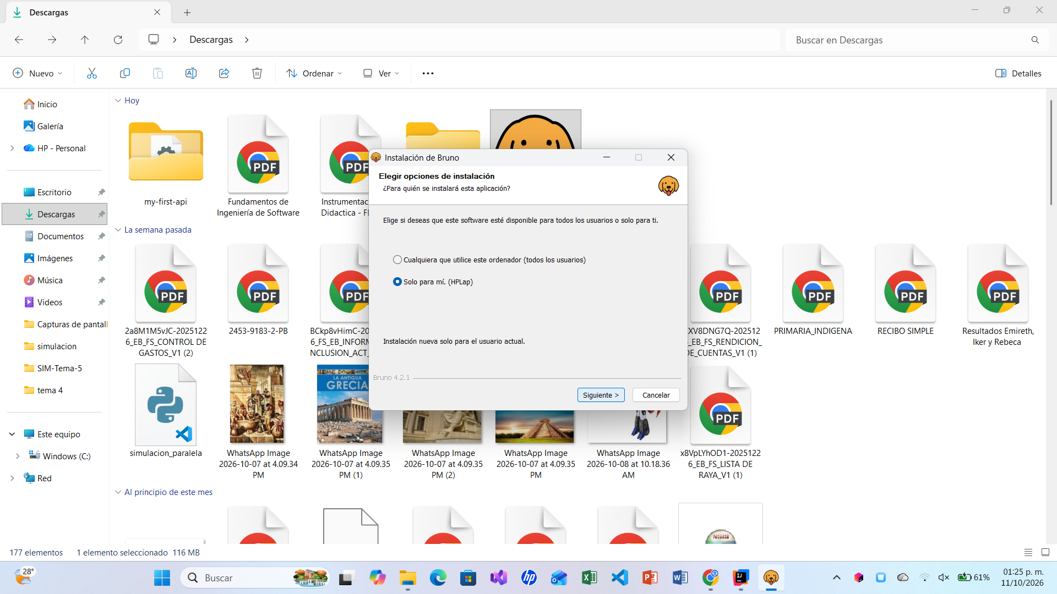
Sigue el asistente de instalación: Acepta los términos y condiciones, elige la ruta de instalación de tu preferencia (o deja la predeterminada) y haz clic en Instalar.

Slide 7
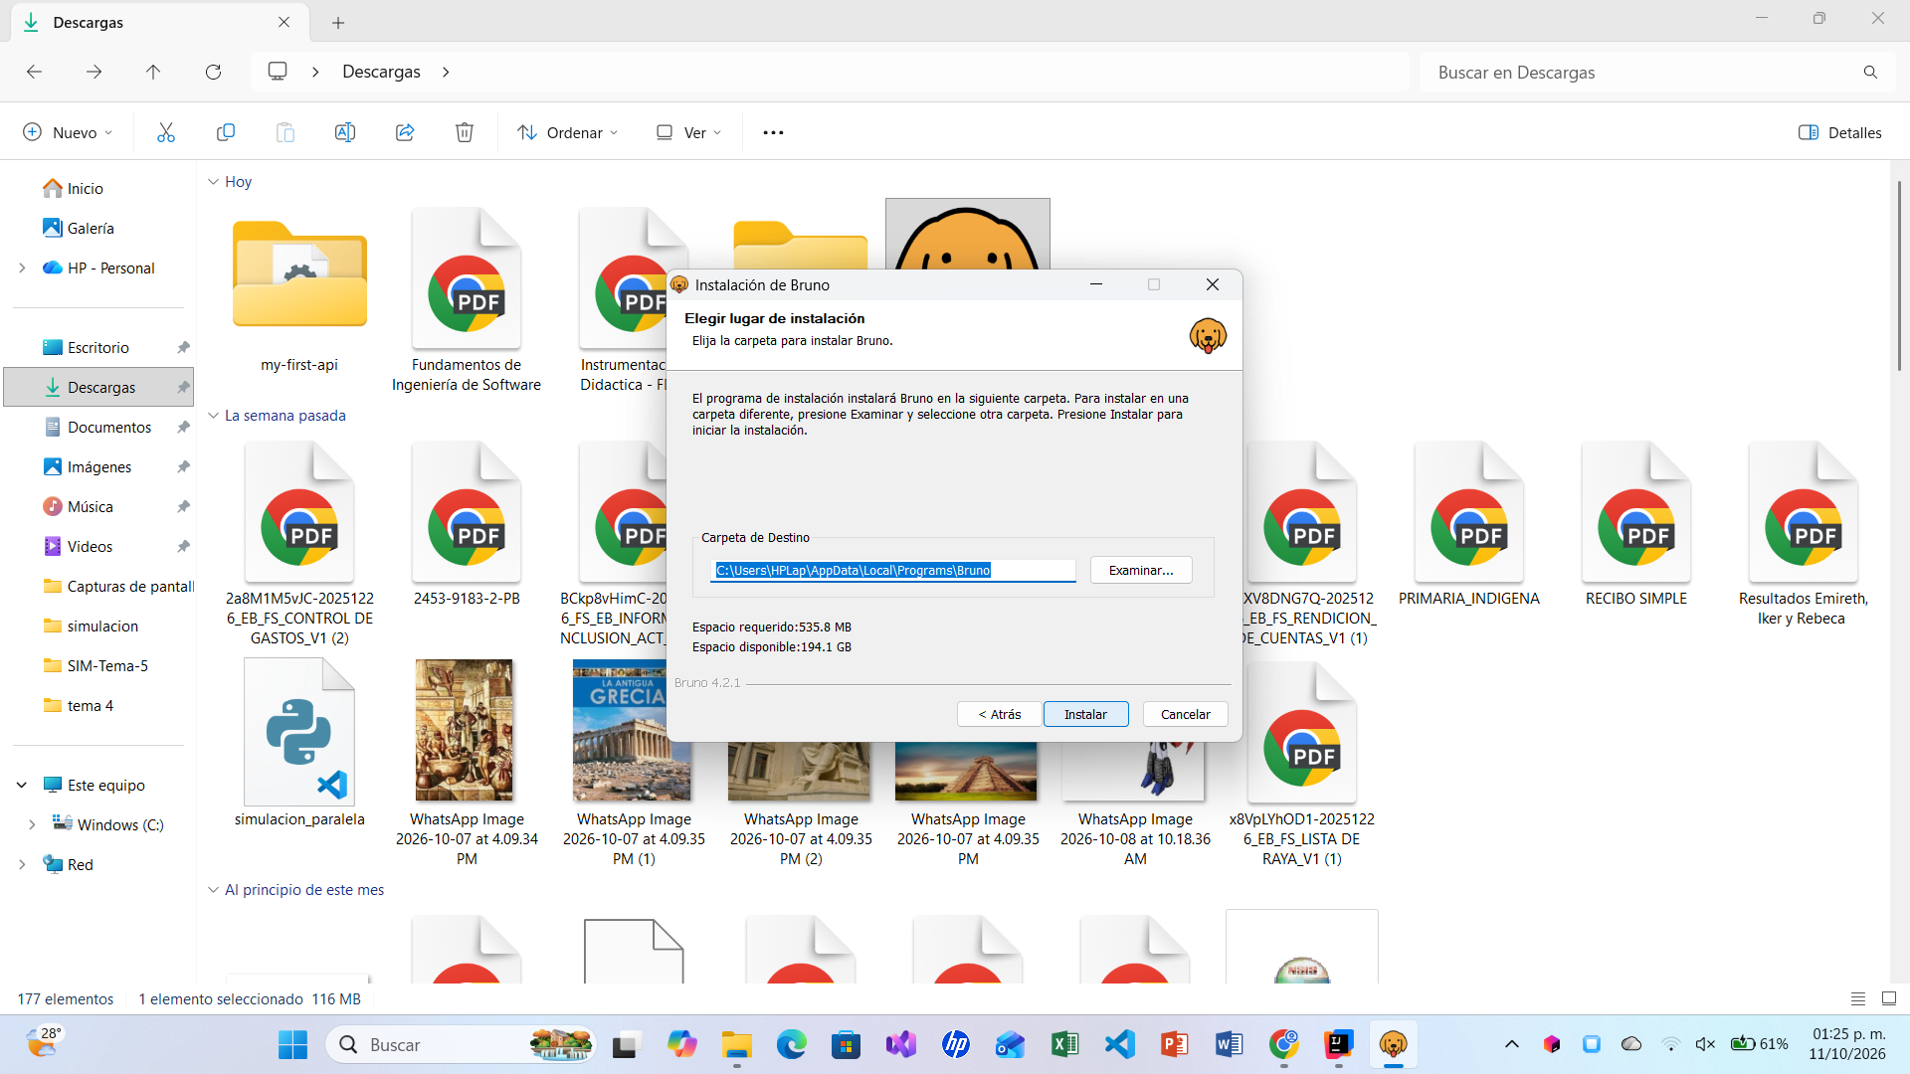
5. Selecciona la ruta donde se instalara la aplicación en este caso lo dejamos en la ruta por defecto

Slide 8
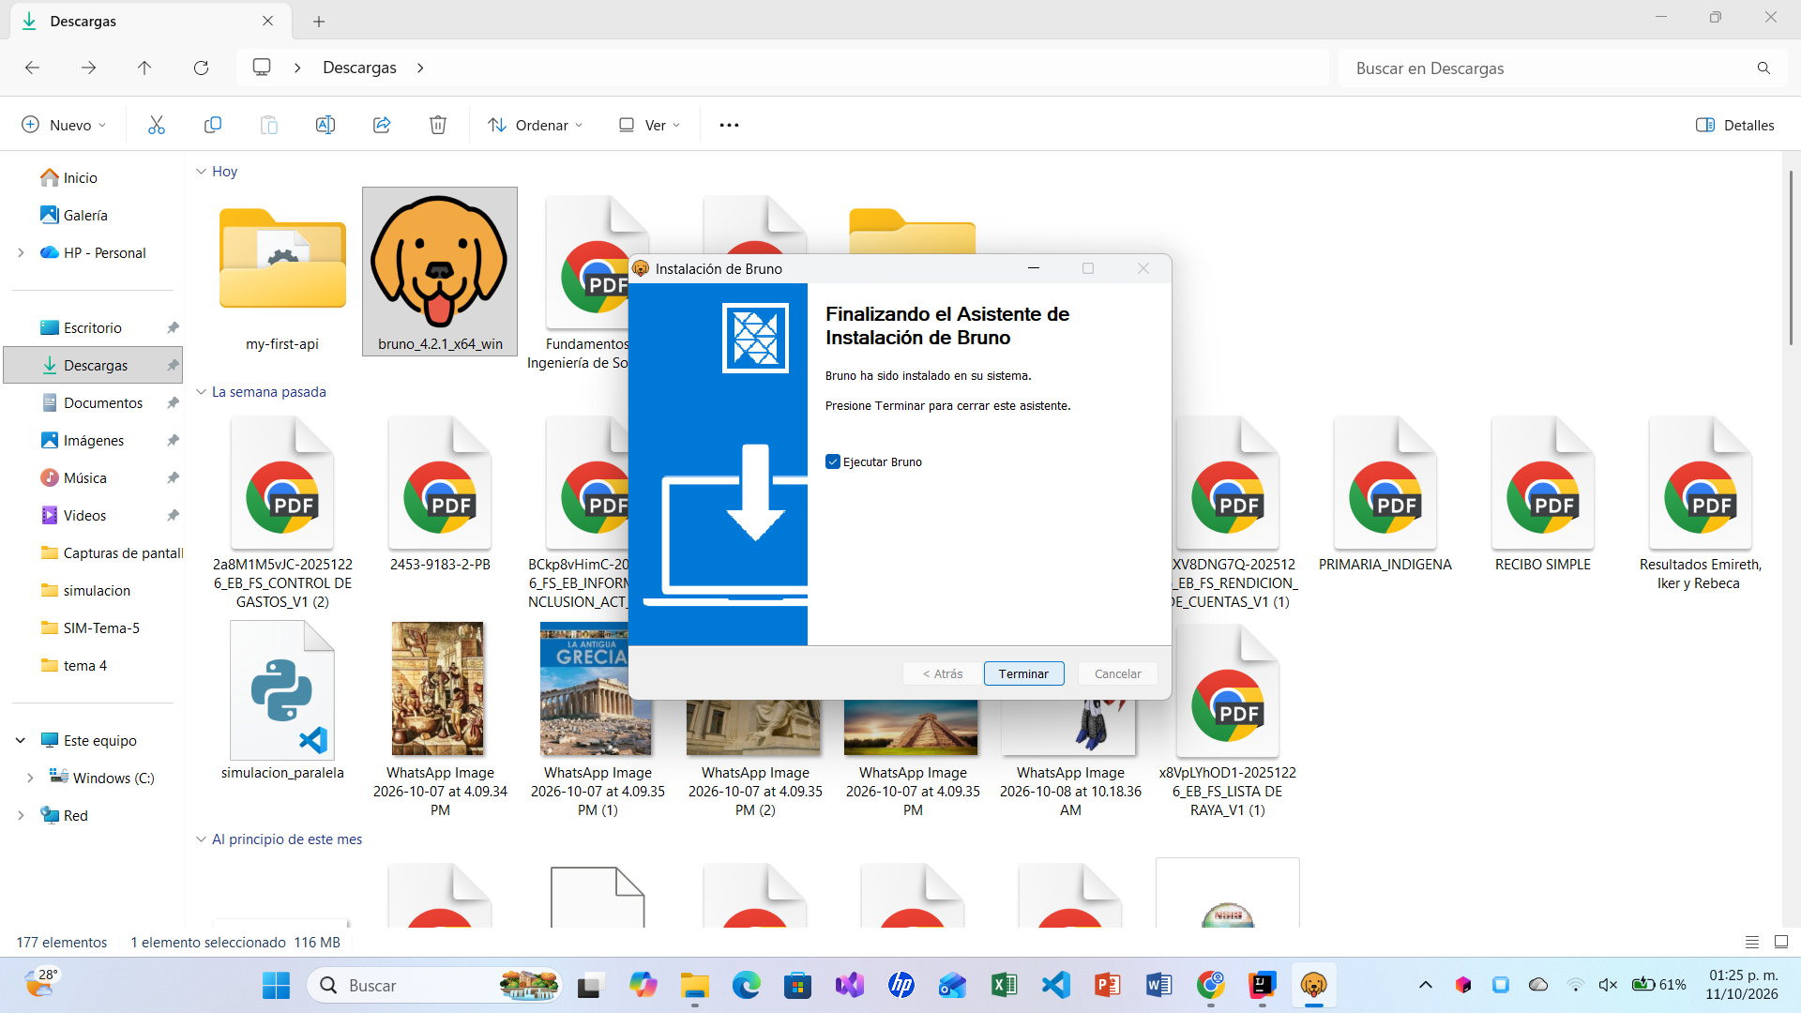
6. Terminar la instalación de bruno seleccionando el botón “terminar”

Slide 9
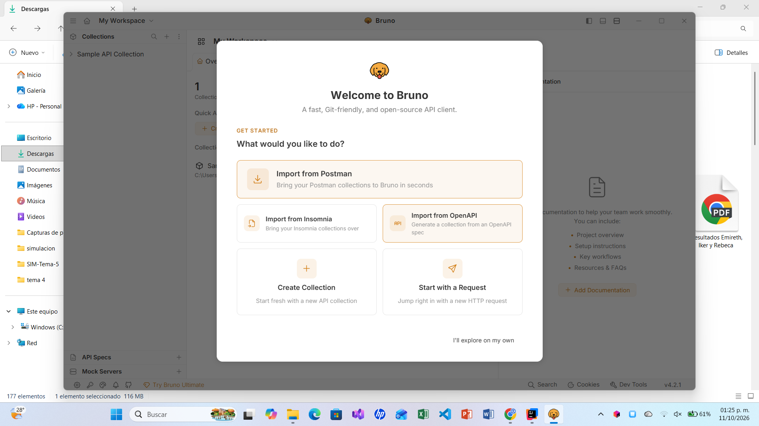
7. Iniciar bruno para comprobar que funcione bien

Slide 10
Conclusión
La instalación de Bruno se completó de manera exitosa, logrando un entorno funcional y listo para la validación de servicios web. Se comprobó que su proceso de despliegue es sencillo y multiplataforma. Como conclusión, Bruno representa una solución moderna y eficiente frente a herramientas propietarias, ofreciendo mayor velocidad de ejecución y una gestión de archivos nativa que optimiza la colaboración técnica en proyectos de software.

Slide 11
Fuentes de Informacion
Download & install. (2026, septiembre 14). Bruno Docs. https://docs.usebruno.com/get-started/bruno-basics/download

